Slide 1







TOÁN LỚP 4

Slide 2






Khởi động
Trò chơi
Rung chuông vàng

Slide 3




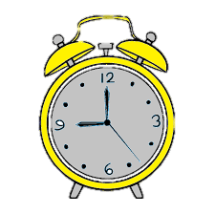
9 000 – 4 000 x 2 = ?
A : 10 000
B : 1 000
C : 2 000
D : 20 000
1
2
3
4
5
6
7
8
9
10
B : 1 000
Hết giờ

Slide 4
6 000 + 2 000 – 4 000 = ?
A : 4 000
B : 5 000
C : 3 000
D : 6 000
1
2
3
4
5
6
7
8
9
10
A : 4 000
Hết giờ

Slide 5
5 x (4 000 - 2000) = ?
A : 1 000
B : 5 000
C : 8 000
D : 10 000
1
2
3
4
5
6
7
8
9
10
D : 10 000
Hết giờ

Slide 6


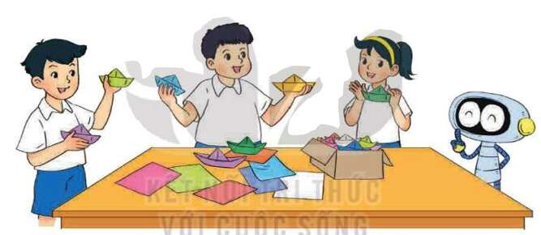

Việt: Tớ gấp được 4 cái thuyền, cả Nam và tớ và gấp được 2 + 4 cái thuyền. Còn Mai gấp được bao nhiêu cái thuyền nhỉ?
Mai: Tớ chưa đếm, có vẻ tớ gấp được cũng nhiều đấy!
Mai: Tớ đố các bạn, tớ và Nam gấp được bao nhiêu cái thuyền?
c
Nam: Tớ gấp được 2 cái thuyền
Coi số thuyền Mai gấp được là a. Vậy thì Nam và Mai gấp được 2 + a cái thuyền!
0

Slide 7

Mỗi lần thay chữ a bằng một số ta tính được một giá trị của biểu thức 2+a.

Slide 8


b)Tính giá trị biểu thức chứa chữ 40 - b
với b = 15

Slide 9


1
Tính giá trị của biểu thức.
a) 125 : m với m = 5.
b) (b + 4) x 3 với b = 27.

Slide 10

2
Chu vi P của hình vuông có độ dài là cạnh a được tính theo công thức: P = a x 4.
P: Chu vi
a
a: Độ dài một cạnh
a x 4 là biểu thức chứa một chữ.
Hãy tính chu vi hình vuông với :
a) a = 5 cm.
b) a = 9 cm.

Slide 11
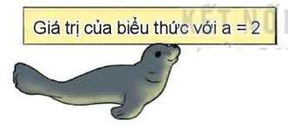
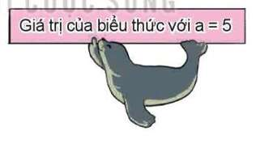
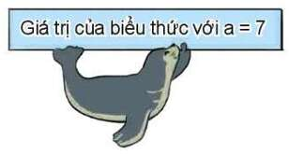
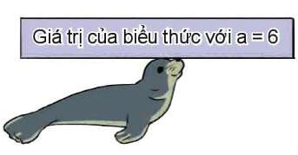
3
Chọn giá trị của biểu thức 35 + 5 x a trong mỗi trường hợp sau.
45
60
65
70

Slide 12
3
45
60
65
70

Slide 13

Em đã học được gì?
- Nhận biết được biểu thức chứa một chữ.
- Tính giá trị của biểu thức chứa chữ
- Vận dụng công thức tính chu vi hình vuông.

Slide 14





Xin chào
và hẹn gặp lại

Slide 15
3
Chọn giá trị của biểu thức 35 + 5 x a trong mỗi trường hợp sau.
Với a = 2 thì 35 + 5 x a
= 35 + 5 x 2 = 45
- Để thực hiện tốt bài tập này bạn cần làm như thế nào?
Với a = 5 thì 35 + 5 x a
= 35 + 5 x 5 = 60
Với a = 7 thì 35 + 5 x a
= 35 + 5 x 7 = 70
Với a = 6 thì 35 + 5 x a
= 35 + 5 x 6 = 65

